Slide 1
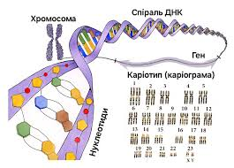
Молекулярні основи спадковості

Slide 2
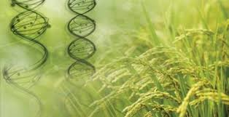
Вступ
Спадковість рослин — це здатність передавати свої ознаки (колір, форма, стійкість тощо) від батьків до нащадків через гени (ділянки ДНК), що вивчається генетикою рослин, яка описує закономірності успадкування (закони Менделя, зчеплене/незалежне успадкування), і є основою для селекції та покращення сільськогосподарських культур, як це було з горохом у дослідах Менделя.

Slide 3
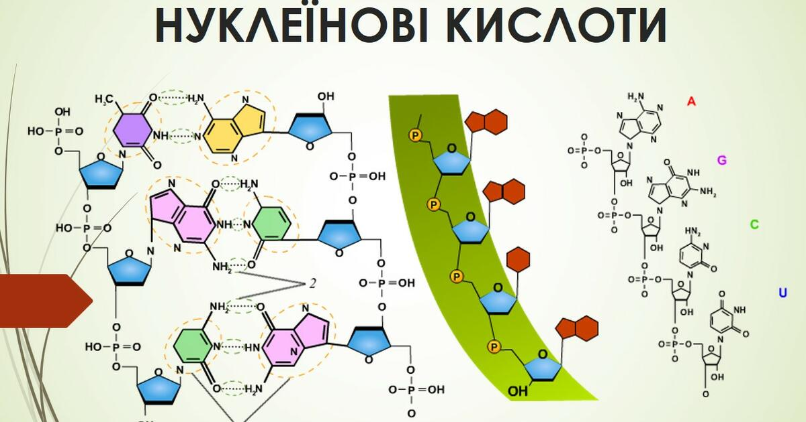
Нуклеїнові кислоти
Нуклеїнові кислоти (НК) — це біополімери (ДНК і РНК), що складаються з мономерів — нуклеотидів; вони відповідають за зберігання, передачу та реалізацію спадкової інформації, а також беруть участь у синтезі білків, відіграючи ключову роль у житті всіх організмів. Дезоксирибонуклеїнова кислота (ДНК) зберігає інформацію, а рибонуклеїнові кислоти (РНК) допомагають її реалізувати. Їхня молекула складається з азотистої основи, пентози (рибоза або дезоксирибоза) та фосфатної групи

Slide 4
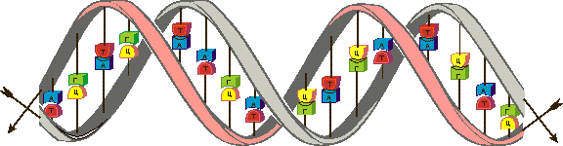
Будова ДНК
Будова ДНК — це подвійна спіраль, що складається з двох антипаралельних ланцюгів нуклеотидів, кожен з яких містить цукор (дезоксирибозу), фосфатну групу та одну з чотирьох азотистих основ (Аденін, Тимін, Цитозин, Гуанін), з'єднаних водневими зв'язками (А-Т, Г-Ц), формуючи «сходинки» спіралі, що несе генетичний код. Молекула має первинну (послідовність нуклеотидів), вторинну (подвійна спіраль) та третинну (ущільнення у хромосомах) структури

Slide 5
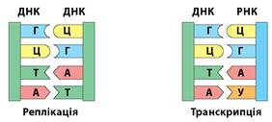
Комплементарність ДНК
Комплементарність ДНК – це чітка взаємодія та відповідність нуклеотидів в двох ланцюгах ДНК, де аденін (А) завжди спарюється з тиміном (Т) через два водневі зв'язки, а гуанін (Г) – з цитозином (Ц) через три водневі зв'язки (A=T, Г=Ц). Це забезпечує стабільність подвійної спіралі, дозволяє точно копіювати інформацію (реплікація) та слугує основою для всіх процесів зчитування генетичного коду в живих організмах, оскільки один ланцюг є комплементарним до іншого.

Slide 6
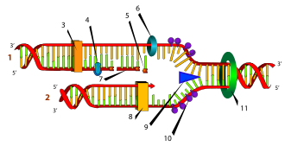
Реплікація ДНК
Реплікація ДНК – це процес точного самовідтворення молекули ДНК, що забезпечує передачу спадкової інформації від клітини до клітини під час поділу, шляхом створення двох ідентичних копій на основі материнської молекули

Slide 7
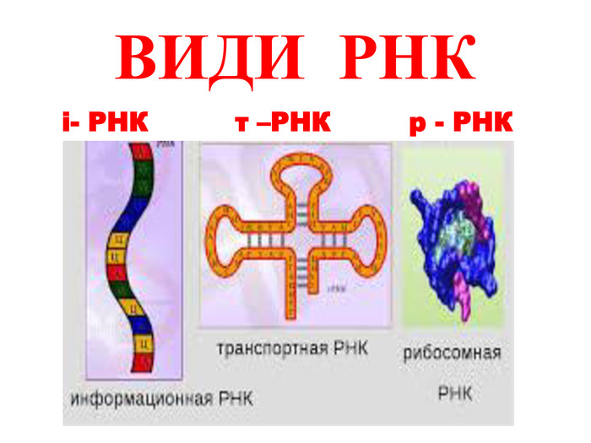
Типи РНК
Інформаційна РНК (іРНК).
Транспортна РНК (тРНК).
Рибосомна РНК (рРНК).

Slide 8
Генетичний код
Система відповідності між кодонами і амінокислотами.
Є універсальним для більшості організмів.
Кожен кодон складається з трьох нуклеотидів.

Slide 9
Транскрипція
Транскрипція в біології — це процес переписування генетичної інформації з ДНК на молекулу РНК (рибонуклеїнову кислоту), який є ключовим етапом біосинтезу білка

Slide 10
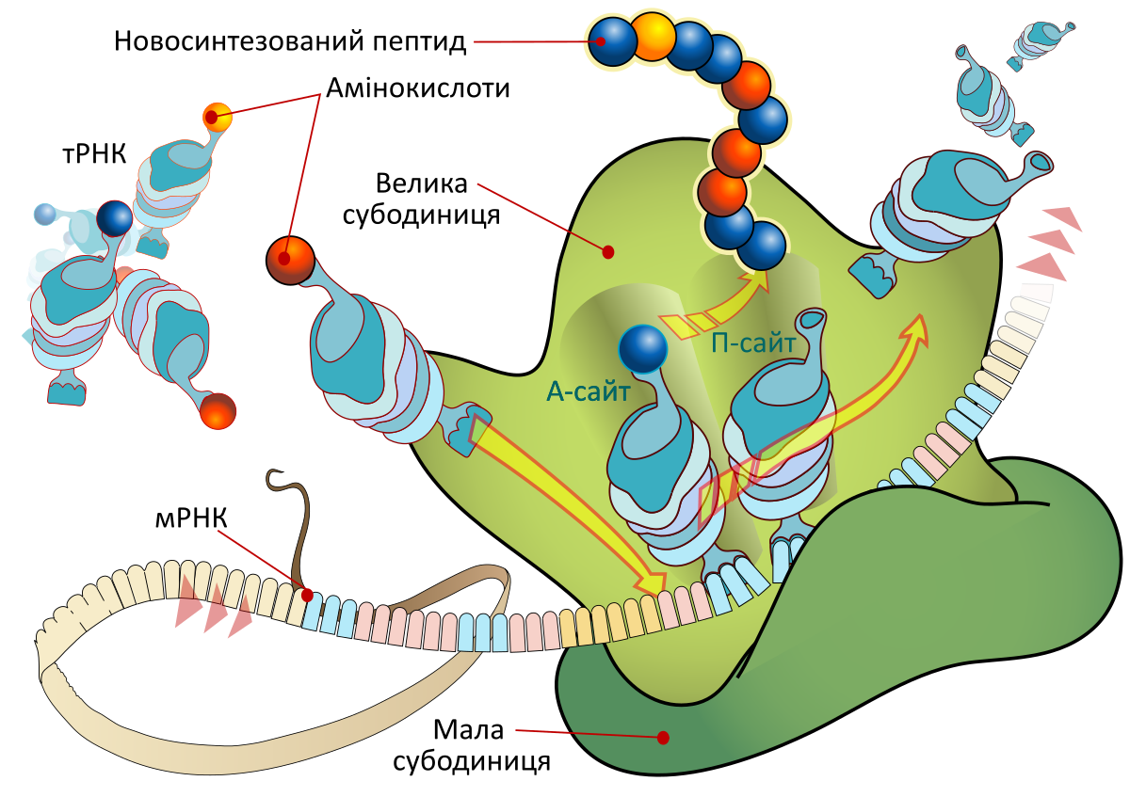
Трансляція
Трансляція це процес синтезу білка на рибосомах, де генетична інформація з матричної РНК (мРНК) переводиться в послідовність амінокислот, створюючи поліпептидний ланцюг, що є ключовою частиною реалізації генетичної інформації

Slide 11
Значення для агрономії
Значення в агрономії
Селекція: Розуміння молекулярних основ дозволяє ідентифікувати гени, що відповідають за високу врожайність, посухостійкість, стійкість до шкідників та хвороб.
Молекулярні методи: Застосування ПЛР (полімеразної ланцюгової реакції), секвенування ДНК для швидкого аналізу генотипів рослин.
Генна інженерія та ГМО: Редагування та введення генів для створення нових сортів з бажаними характеристиками (наприклад, стійких до гербіцидів).
Біотехнології: Використання фрагментів ДНК, ферментів для клонування генів та дослідження мутацій, що прискорює виведення нових сортів.
Оцінка генетичних ресурсів: Вивчення генофондів диких родичів культурних рослин для пошуку корисних генів.

Slide 12
Висновки
Спадковість ґрунтується на точному копіюванні, зберіганні та реалізації інформації, закодованої в структурі ДНК та РНК, забезпечуючи передачу ознак від покоління до покоління через біохімічні процеси.

